Slide 1
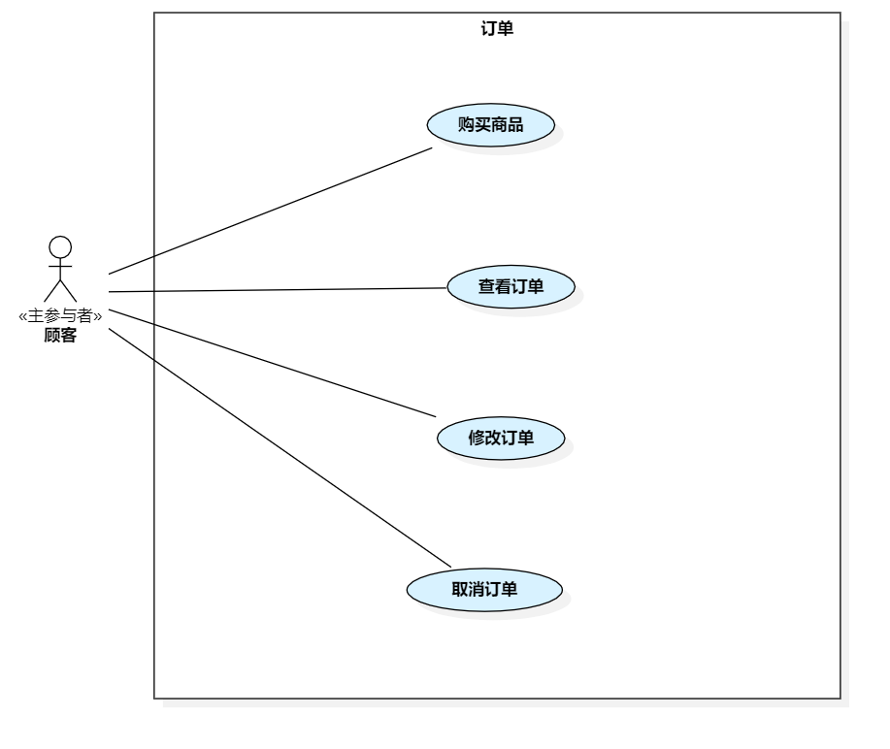

Slide 2
用例编号：MALL-ORDER-001 | 用例名称：购买商品
级别：用户目标
包：顾客-订单 | 参与者：顾客
描述：顾客购买商品
触发事件：顾客购买商品
主成功场景： | 信息
1.顾客购买商品 | 商品，数量
2.系统计算总价、配送地址、运费，推荐的优惠券，选择默认的开票方式 | 总价，运费，推荐优惠券，开票方式
3.顾客提交订单 | 订单
4.系统进入支付子用例
扩展场景： | 信息
2a.商品售罄
1.终止后续步骤
3a.顾客选择其它优惠券
1.系统显示所有适用的优惠券 | 适用优惠券
2.顾客选择其中一张优惠券 | 优惠券
3.返回第2步根据选择的优惠券重新计算总价 | 总价
3b.顾客选择其他开票方式
1.系统显示顾客的所有开票方式 | 开票方式
2.顾客选择其中一种开票方式 | 开票方式
3.返回第2步重新显示新选的开票方式
3c. 顾客选择其它配送地址
1.系统显示顾客的其它配送地址 | 所有配送地址
2.顾客选择其中一个配送地址 | 选择的配送地址
3.返回第2步重新显示新的配送地址
4a.商品售罄
1.系统显示商品售罄，终止后续步骤
其它：若是第三方商户的交易，需通过分账模式完成

Slide 3
用例编号：MALL-ORDER-001 | 用例名称：查看订单
级别：用户目标
包：顾客-订单 | 参与者：顾客
描述：顾客查看所购买的某一商品订单
触发事件：顾客查看商品订单
主成功场景： | 信息
1.系统显示顾客所有的商品订单
1.顾客选择一个商品订单
2.顾客查看订单的相关信息，包括价格，配送地址，收货人信息，物流轨迹等 | 相关信息，包括价格，配送地址，收货人信息，物流轨迹等
扩展场景： | 信息

Slide 4
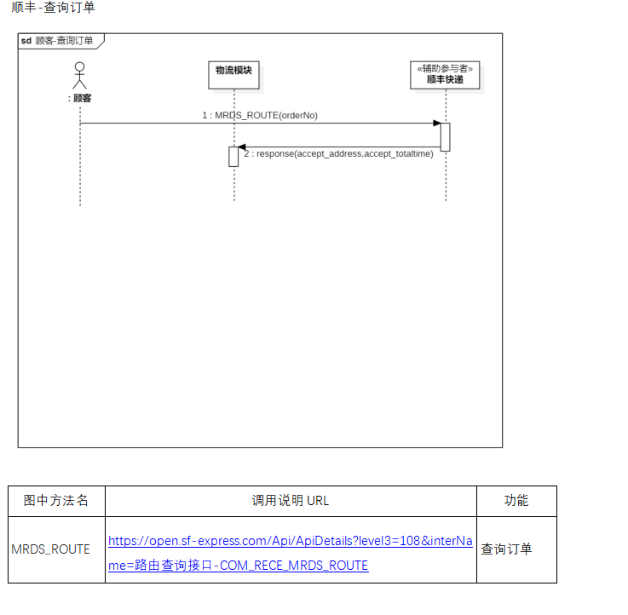

Slide 5
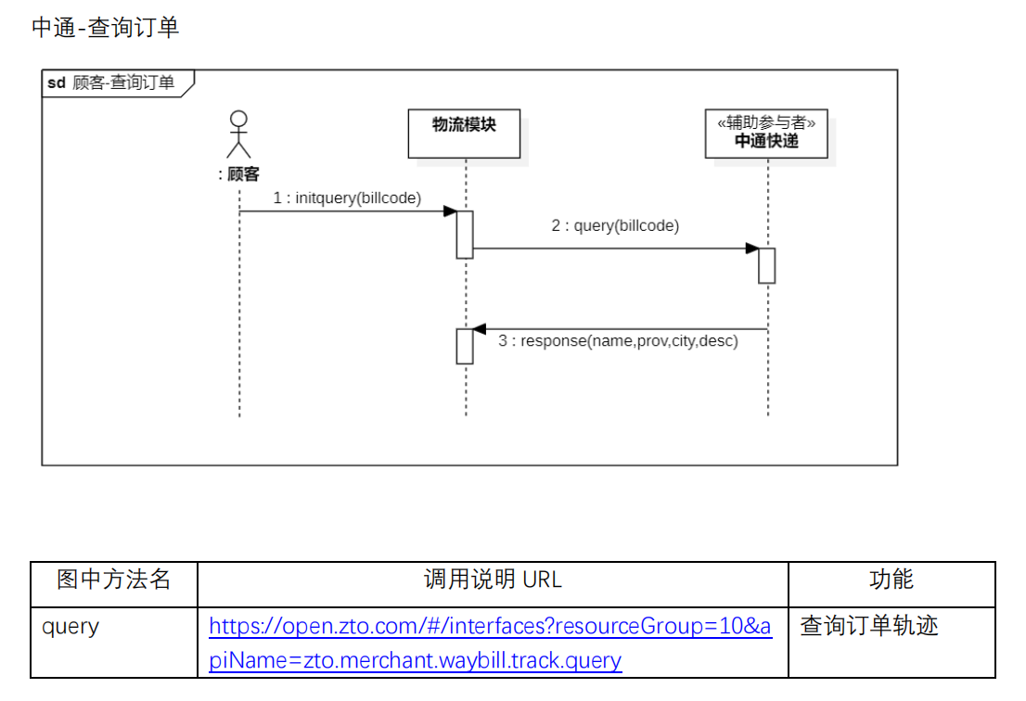

Slide 6
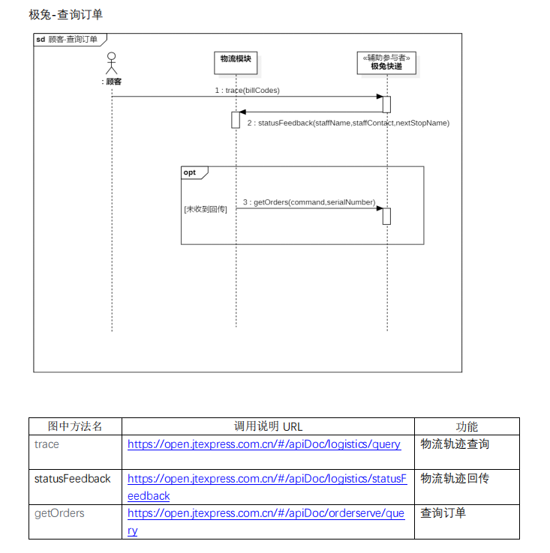

Slide 7
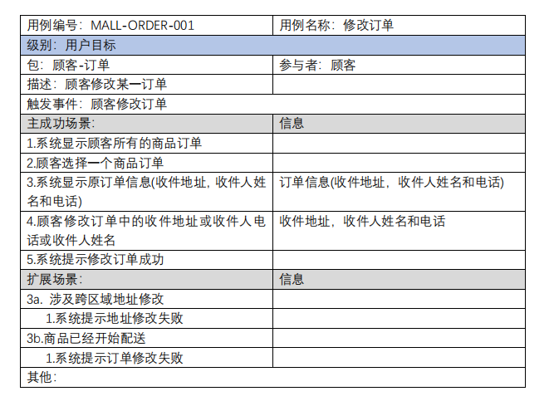

Slide 8
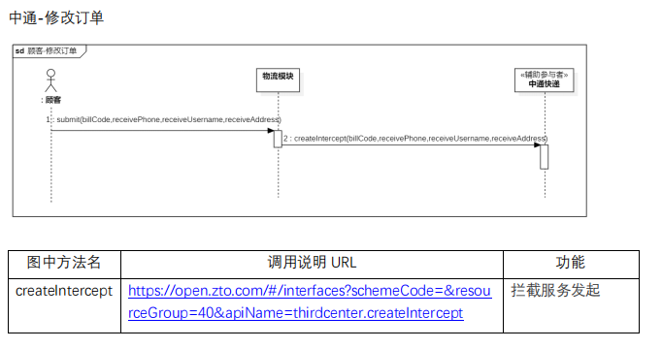

Slide 9
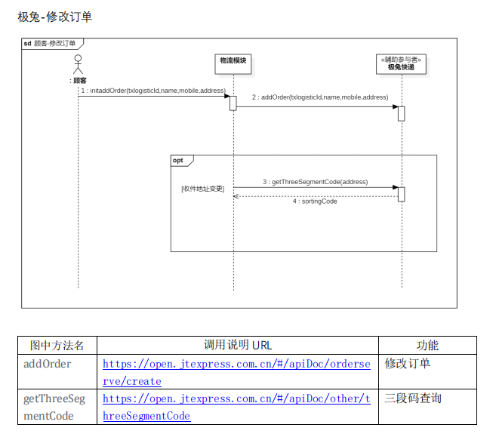

Slide 10
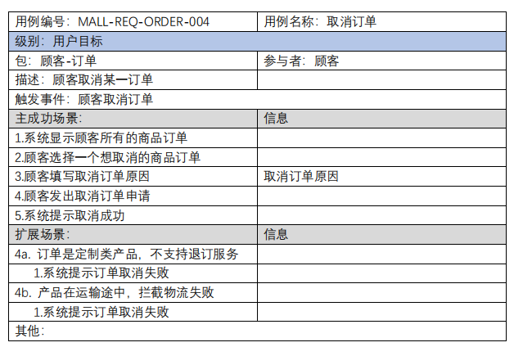

Slide 11
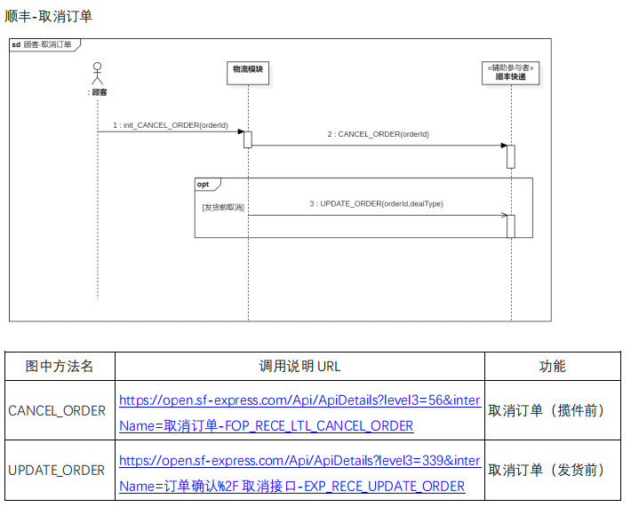

Slide 12
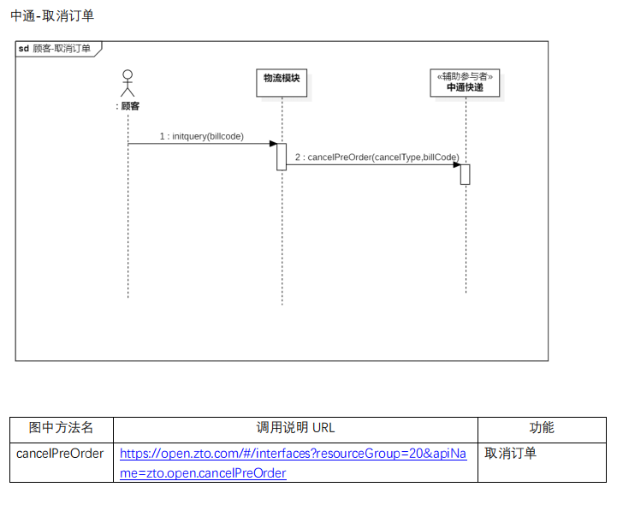

Slide 13
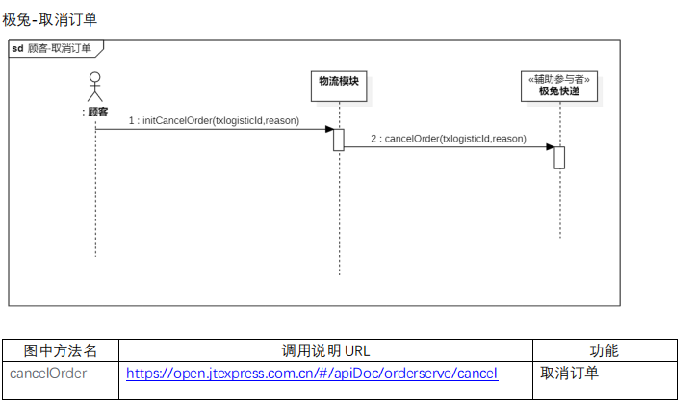

Slide 14
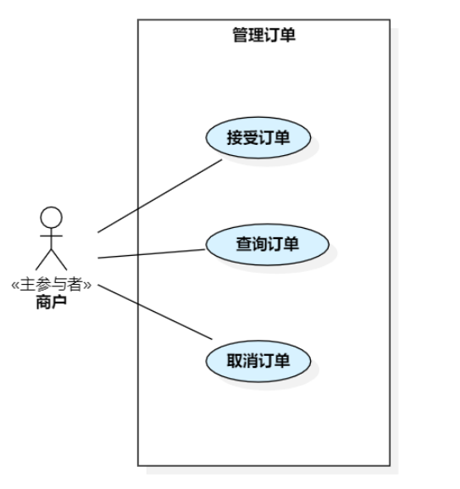

Slide 15
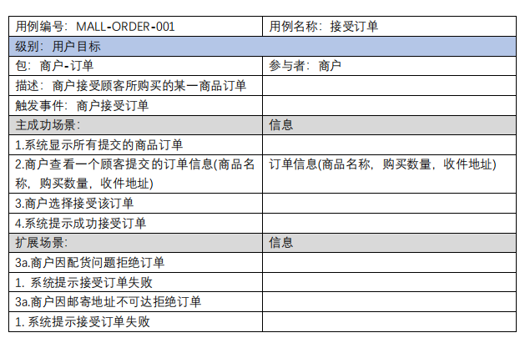

Slide 16
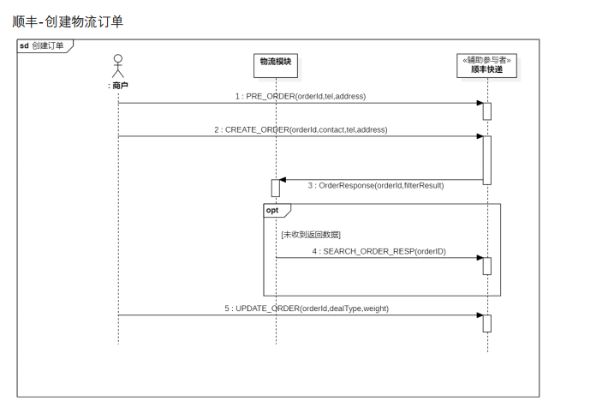

Slide 17
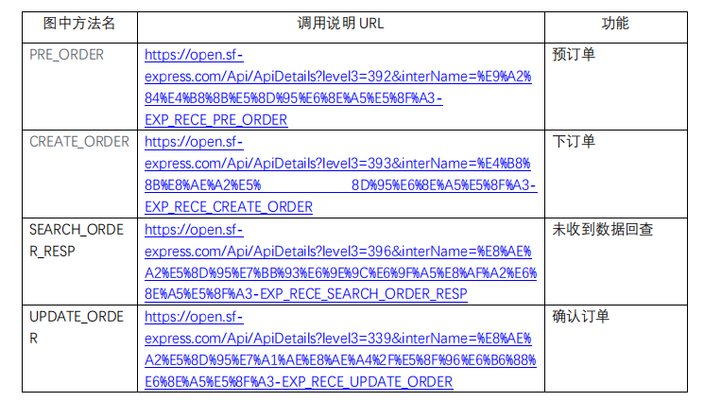

Slide 18
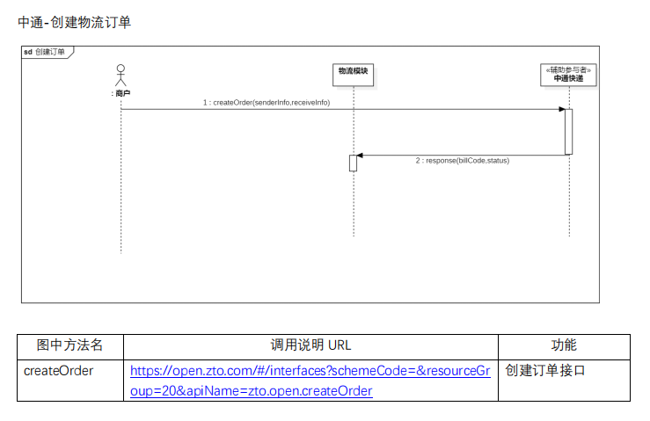

Slide 19
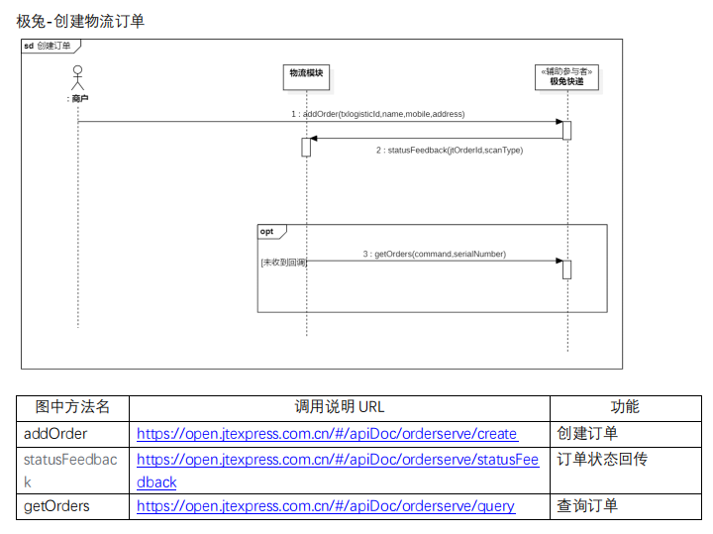

Slide 20
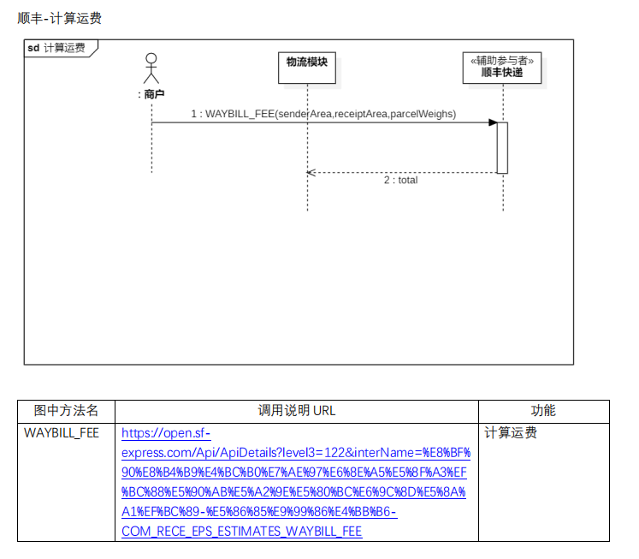

Slide 21
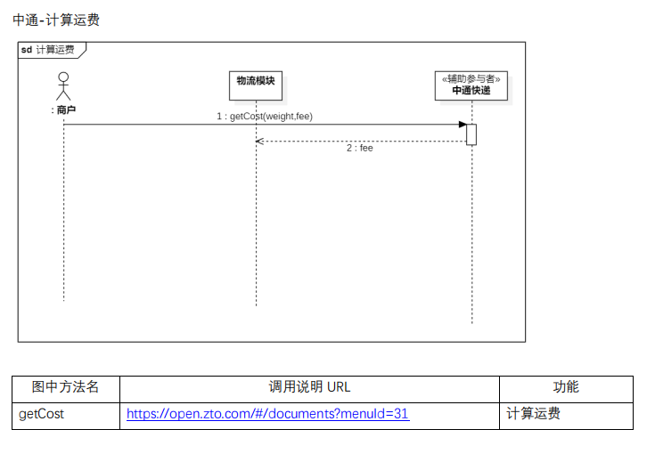

Slide 22
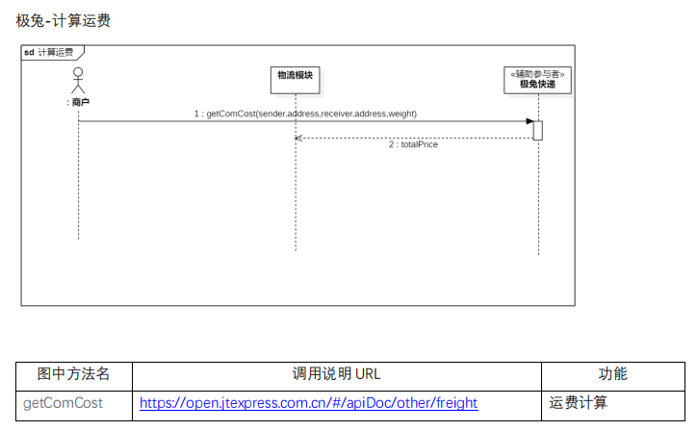

Slide 23
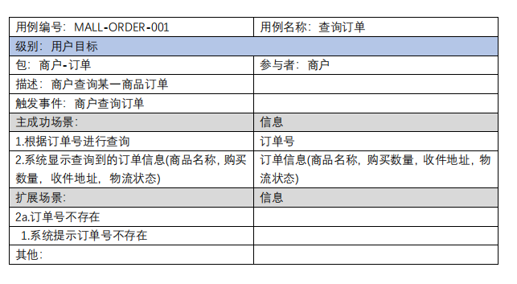

Slide 24
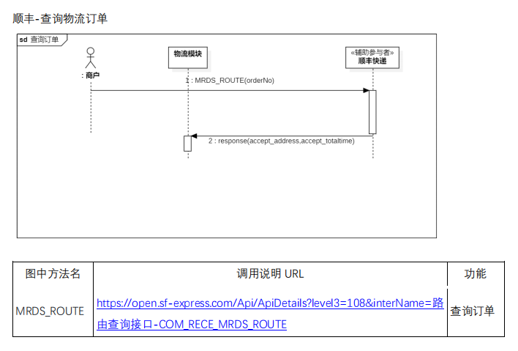

Slide 25
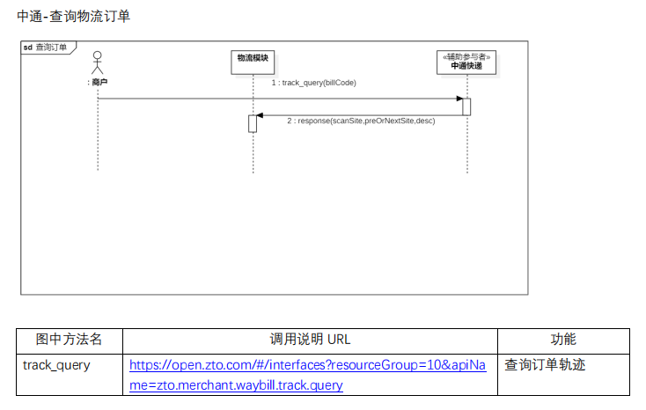

Slide 26
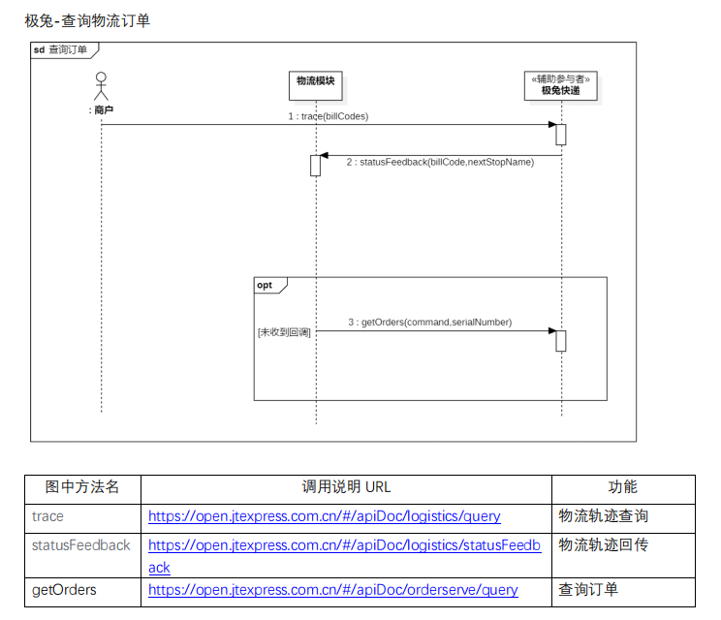

Slide 27
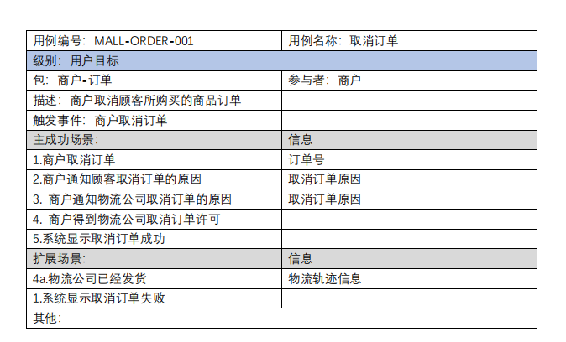

Slide 28
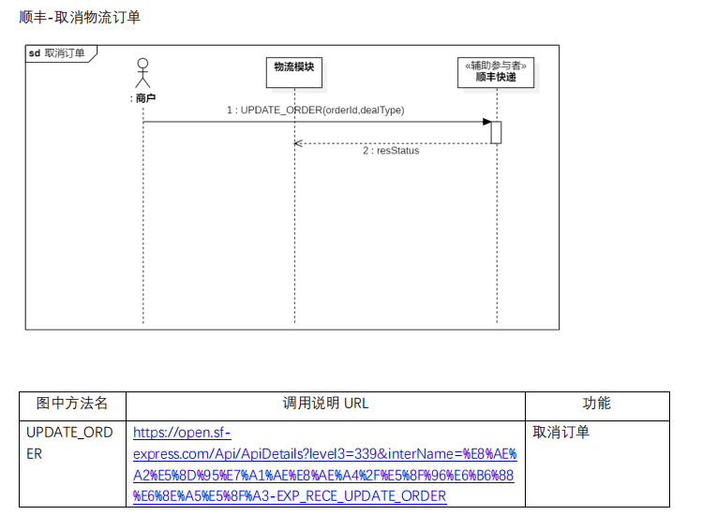

Slide 29
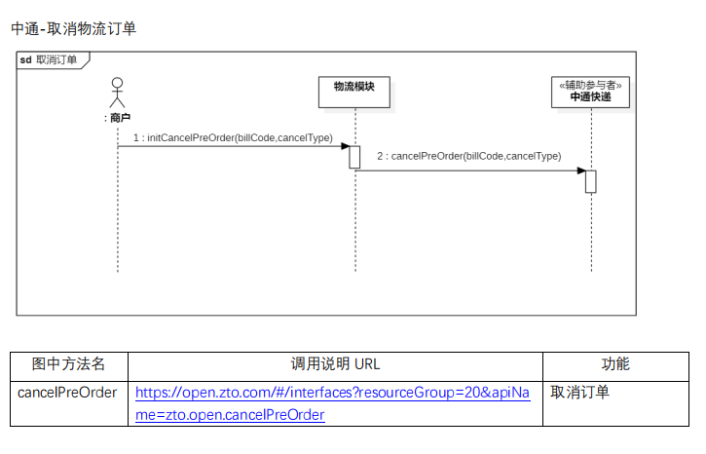

Slide 30
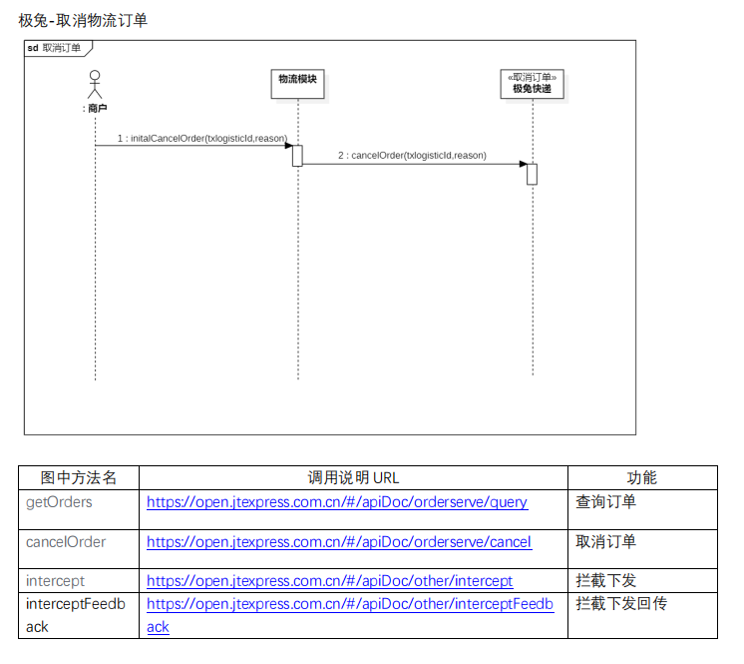

Slide 31
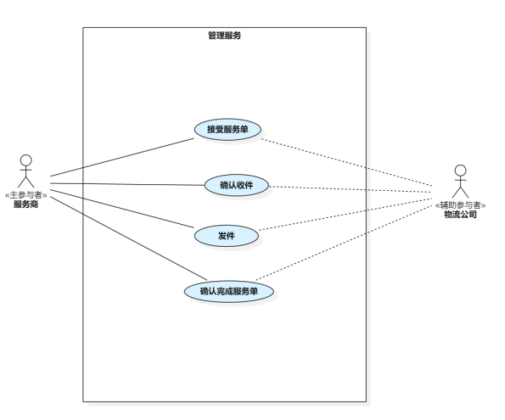

Slide 32
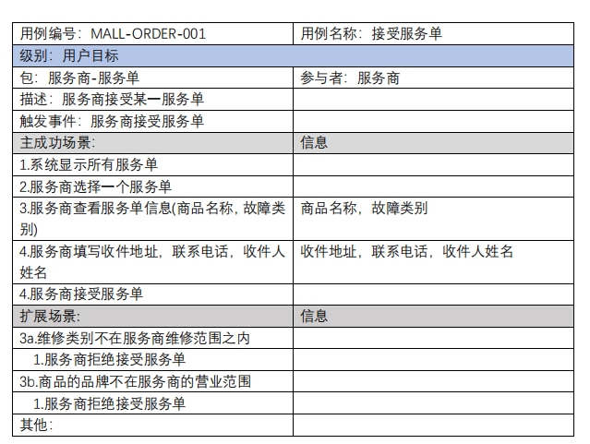

Slide 33
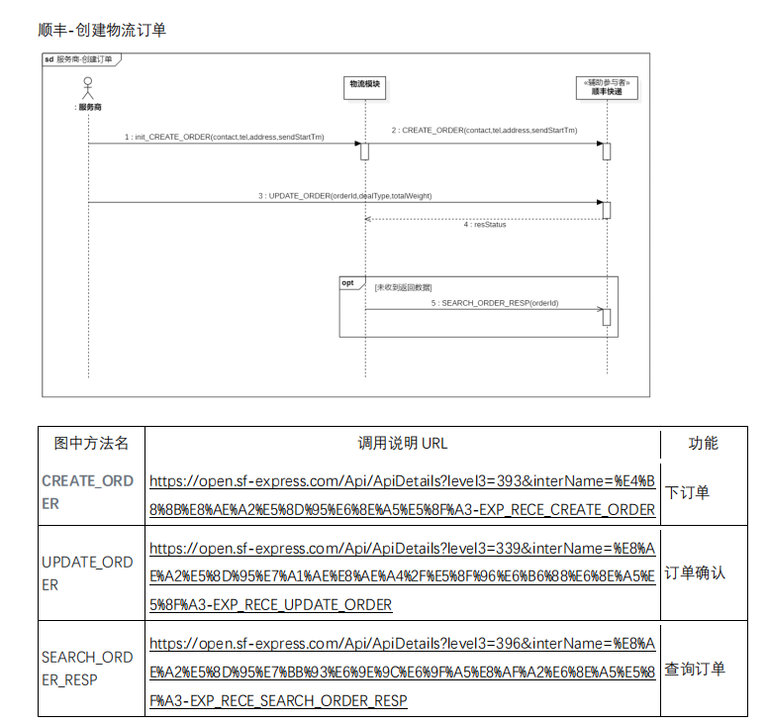

Slide 34
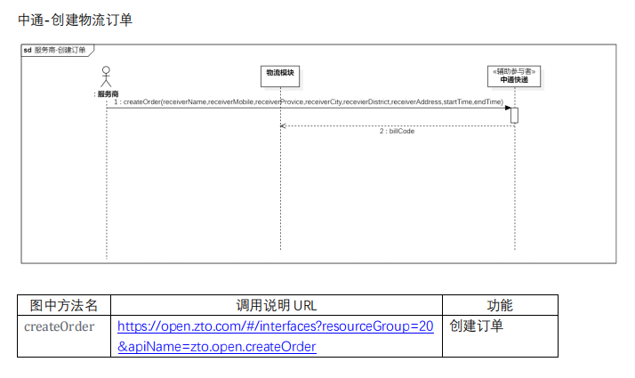

Slide 35
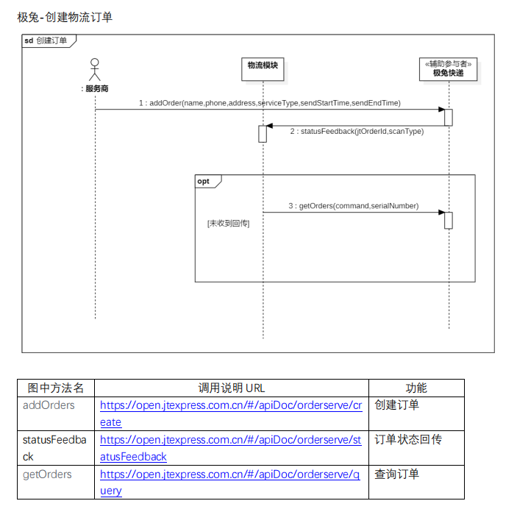

Slide 36
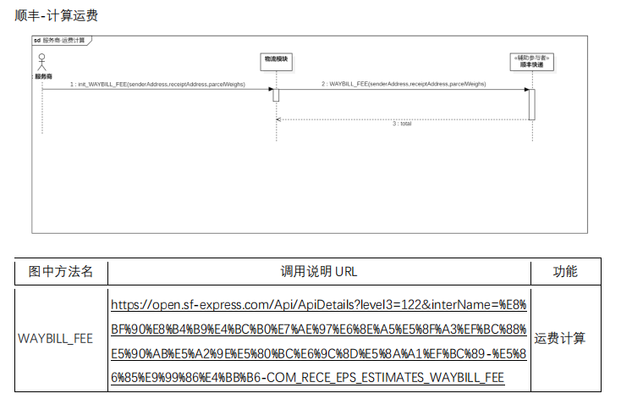

Slide 37
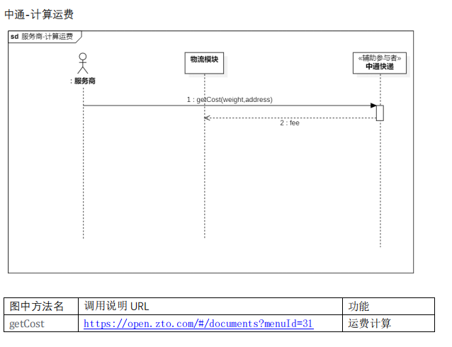

Slide 38
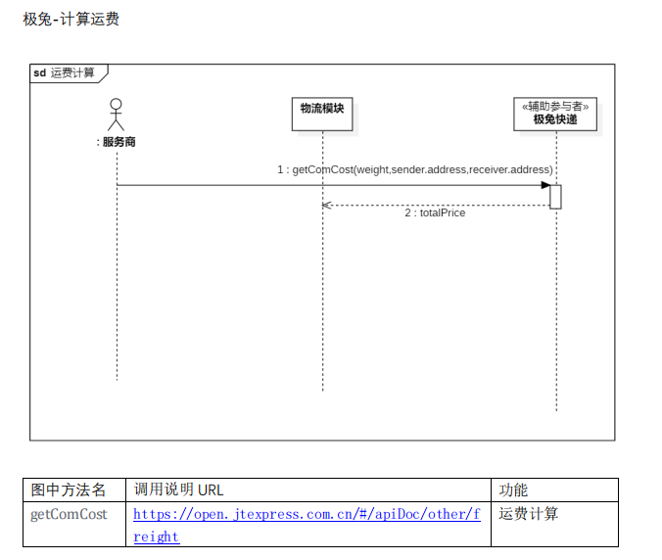

Slide 39
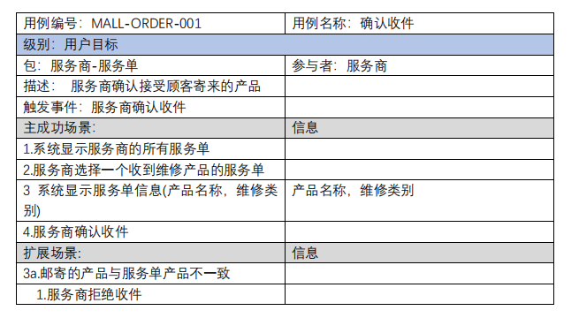

Slide 40
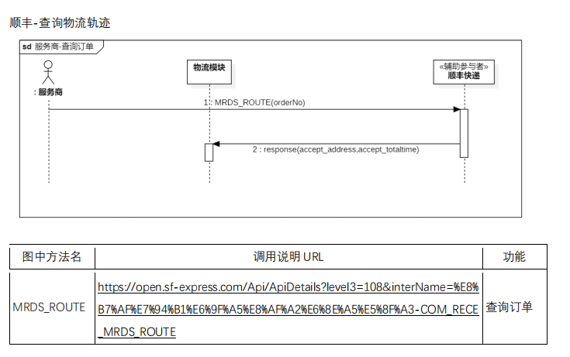

Slide 41
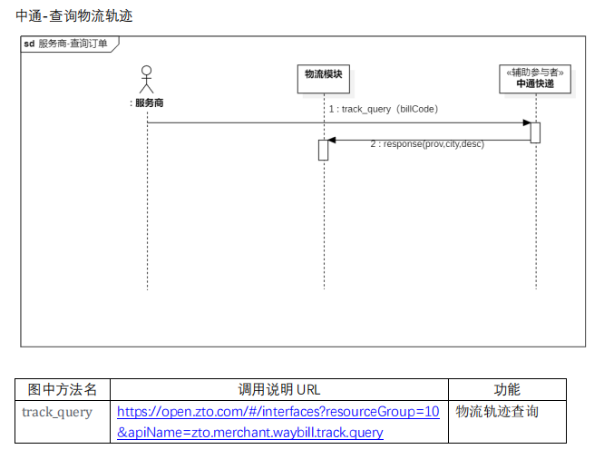

Slide 42
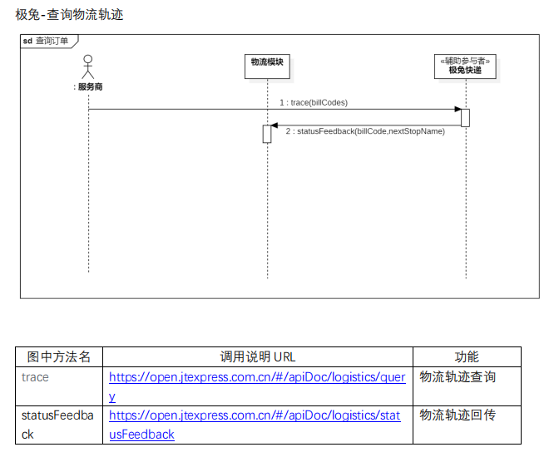

Slide 43
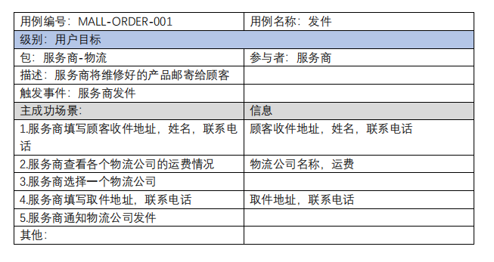

Slide 44
